Slide 1
Отчет об исполнении бюджета
Лужского городского поселения за 2020 год

Slide 2
Основные параметры исполнения бюджета
Лужского городского поселения
 | Факт 2019 г., тыс. руб. | План 2020 г.*, тыс. руб. | Факт 2020 г., тыс. руб. | % исполнения | Темп к 2019 г.
Доходы: | 578 335,0 | 595 816,6 | 563 712,1 | 94,6% | ↓2,5%
Налоговые и неналоговые | 230 538,4 | 237 815,4 | 252 911,1 | 106,3% | ↑9,7%
Безвозмездные поступления, в т.ч.: | 347 796,6 | 358 001,2 | 310 801,0 | 86,8% | ↓10,6%
поступления от других бюджетов | 349 058,3 | 357 991,2 | 310 938,8 | 86,9% | ↓10,9%
возврат остатков субсидий, субвенций и иных межбюджетных трансфертов, имеющих целевое назначение, прошлых лет | -1 281,7 |  | -151,0
прочие безвозмездные поступления | 20,0 | 10,0 | 13,2 | 132,0% | ↓34,0%
Расходы: | 560 980,0 | 651 467,5 | 551 080,9 | 84,6% | ↓1,8%
Дефицит (-), профицит (+): | 17 355,0 | -55 650,9 | 12 631,2
*Решение Совета депутатов ЛГП от 17.12.2019 г. № 21 (в редакции решения от 15.12.2020 г. № 65)

Slide 3
Бюджет
Лужского городского поселения
за 2020 год
тыс. руб.
План
595 816,6
Факт
563 712,1
-32 104,5
Доходы – поступающие в бюджет денежные средства.
План
651 467,5
Факт
551 080,9
100 386,6
Расходы – выплачиваемые из бюджета денежные средства, которые направляются на финансовое обеспечение задач и функций органов местного самоуправления.
Доходы -32 104,5
Расходы 100 386,6
68 282,1
Дефицит бюджета –ситуация, при которой расходы бюджета превышают его доходы.
Профицит бюджета – превышение доходов бюджета над его расходами.
План -55 650,9
68 282,1
Факт 12 631,2

Slide 4
тыс. руб.
Исполнение доходной части

Slide 5
Исполнение налоговых доходов
план – 195 172,9 тыс.руб. факт – 196 879,0 тыс.руб. (100,9%)
Налоговые доходы
доходы от предусмотренных законодательством Российской Федерации о налогах и сборах федеральных налогов и сборов, в т.ч. от налогов, предусмотренных специальными налоговыми режимами, региональных и местных налогов, а также пеней и штрафов по ним.

Slide 6
Структура исполнения неналоговых доходов
Неналоговые доходы (исполнение 131,4%) | План, тыс. руб. | Исполнение, тыс. руб.
Доходы, получаемые в виде арендной платы за земельные участки, государственная собственность на которые не разграничена и которые расположены в границах городских поселений | 6 996,3 | 6 834,0
Доходы от сдачи в аренду имущества, находящегося в оперативном управлении | 211,2 | 157,2
Доходы от сдачи в аренду имущества, составляющего казну городских поселений (за исключением земельных участков) | 2 500,0 | 18 174,5
Доходы от перечисления части прибыли, остающейся после уплаты налогов и иных обязательных платежей муниципальных унитарных предприятий, созданных городскими поселениями | 45,0 | 19,4
Прочие поступления от использования имущества, находящегося в собственности городских поселений | 4 000,0 | 4 693,7
Прочие доходы от оказания платных услуг (работ) | 18 522,0 | 9 776,5
Прочие доходы от компенсации затрат бюджетов городских поселений | 0,0 | 32,5
Доходы от реализации иного имущества, находящегося в собственности городских поселений | 3 168,0 | 7 926,1
Доходы от продажи земельных участков, государственная собственность на которые не разграничена и которые расположены в границах городских поселений | 3 500,0 | 4 770,3
Доходы от продажи земельных участков, находящихся в собственности городских поселений | 3 500,0 | 3 640,2
Штрафы | 200,0 | 7,7
Итого: | 42 642,5 | 56 032,1
Неналоговые доходы
- доходы от использования имущества, находящегося в государственной или муниципальной собственности,
за исключением имущества бюджетных и автономных учреждений, а также имущества государственных и муниципальных унитарных предприятий, в т.ч. казенных;
-доходы от продажи имущества, находящегося в государственной или муниципальной собственности, за исключением движимого имущества бюджетных и автономных учреждений, а также имущества государственных и муниципальных унитарных предприятий, в т.ч. казенных;
-доходы от платных услуг, оказываемых казенными учреждениями;
-средства, полученные в результате применения мер гражданско-правовой, административной и уголовной ответственности, в т.ч. штрафы, конфискации, компенсации, а также средства, полученные в возмещение вреда, причиненного РФ, субъектам РФ, муниципальным образованиям, и иные суммы принудительного изъятия;
-средства самообложения граждан;
-иные неналоговые доходы.

Slide 7
Межбюджетные трансферты от других бюджетов бюджетной системы РФ
тыс. руб.
Субсидии
средства, передаваемые бюджету другого уровня бюджетной системы на условиях софинансирования расходных обязательств муниципальных образований.
Аналогия в семейном бюджете: Вы «добавляете» деньги для того, чтобы ваш ребенок купил себе книгу.
Дотации
средства, предоставляемые бюджету другого уровня бюджетной системы на безвозмездной и безвозвратной основе без установления направлений и (или) условий их использования.
Аналогия в семейном бюджете: Вы даете своему ребенку карманные деньги.
Межбюджетные трансферты
средства, предоставляемые одним бюджетом бюджетной системы Российской Федерации другому бюджету бюджетной системы Российской Федерации.

Slide 8
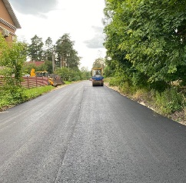
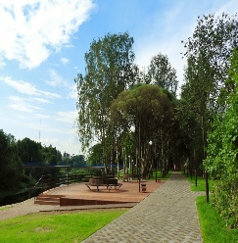
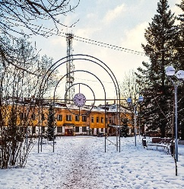
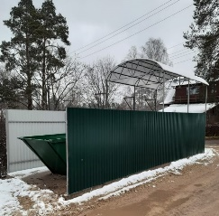
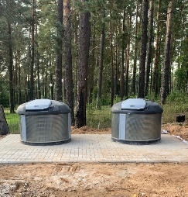
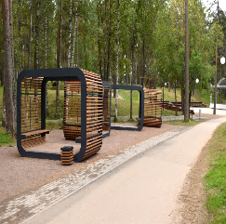
Межбюджетные трансферты из бюджета Ленинградской области, тыс. руб. | 268 205,1
Субсидии на бюджетные инвестиции в объекты капитального строительства объектов газификации (в том числе проектно-изыскательские работы) собственности муниципальных образований | 68 065,1
Субсидии на реализацию мероприятий по обеспечению жильем молодых семей | 2 229,4
Субсидии на оказание поддержки гражданам, пострадавшим в результате пожара муниципального жилищного фонда | 2 563,8
Субсидии на ремонт автомобильных дорог общего пользования местного значения | 7 285,6
Субсидии на обеспечение выплат стимулирующего характера работникам муниципальных учреждений культуры Ленинградской области | 21 205,8
Реализация программ формирования современной городской среды | 30 300,0
Субсидии на реализацию мероприятий по обеспечению устойчивого функционирования объектов теплоснабжения на территории Ленинградской области | 948,6
Субсидии на реализацию областного закона от 15 января 2018 года № 3-оз "О содействии участию населения в осуществлении местного самоуправления в иных формах на территориях административных центров и городских поселков муниципальных образований Ленинградской области" | 3 205,1
Субсидии на капитальный ремонт объектов культуры городских поселений Ленинградской области | 8 809,3
Субсидии на реализацию мероприятий по благоустройству дворовых территорий муниципальных образований Ленинградской области | 19 600,0
Субсидии на мероприятия по созданию мест (площадок) накопления твердых коммунальных отходов | 9 100,0
Субсидии на поддержку развития общественной инфраструктуры муниципального значения | 11 703,8
Субсидии на ликвидацию несанкционированных свалок | 688,6
Иные межбюджетные трансферты на создание комфортной городской среды в малых городах и исторических поселениях - победителях Всероссийского конкурса лучших проектов создания комфортной городской среды | 82 500,0

Slide 9
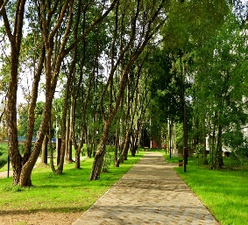
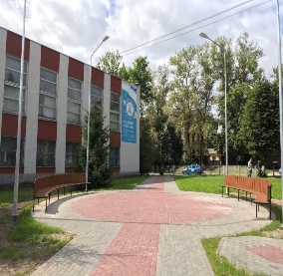
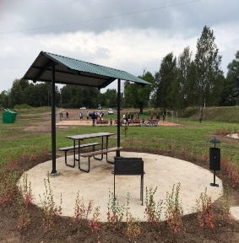
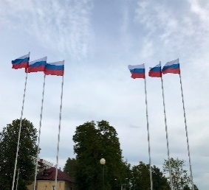
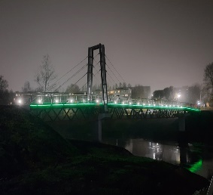
Межбюджетные трансферты из бюджета Лужского муниципального района, тыс. руб. | 14 755,0
На финансовое обеспечение расходных обязательств, в целях софинансирования субсидий, предоставленных на реализацию мероприятий муниципальной программы «Формирование комфортной городской среды на территории Лужского городского поселения Лужского муниципального района на 2018-2024 годы» | 1 287,5
На финансовое обеспечение расходных обязательств, в целях софинансирования субсидий, предоставленных на реализацию мероприятий муниципальной программы «Формирование комфортной городской среды на территории Лужского городского поселения Лужского муниципального района на 2018-2024 годы» (благоустройство дворовых территорий) | 2 311,1
На выполнение мероприятий по благоустройству общественно значимых пространств г. Луги | 11 051,0
На софинансирование мероприятий: по замене участка сетей ГВС от ТК-4 до жилого дома 15/252 (ЦАОК) и № 15/257, по ремонту теплотрассы от котельной № 15/243 (ЦАОК) между жилыми домами № 15/252 и № 15/257 | 105,4

Slide 10
Структура исполнения расходной части бюджета по разделам
план – 651 467,5 тыс.руб. факт – 551 080,9 тыс.руб. (84,6%)

Slide 11
Исполнение расходной части бюджета
план – 651 467,5 тыс.руб. факт – 551 080,9 тыс.руб. (84,6%)

Slide 12
Исполнение муниципальных программ
тыс. руб.
Муниципальная программа | План | Исполнение | %
Развитие и поддержка малого и среднего предпринимательства | 486,7 | 486,7 | 100,0
Развитие жилищно-коммунального и дорожного хозяйства | 316 963,8 | 254 176,3 | 80,2
Развитие культуры | 138 780,0 | 111 456,7 | 80,3
Молодежь Лужского городского поселения | 14 882,6 | 14 871,5 | 99,9
Физическая культура в Лужском городском поселении | 1 185,9 | 1 182,0 | 99,7
Развитие Заречного парка | 2 516,4 | 2 496,4 | 99,2
Формирование комфортной городской среды | 138 081,1 | 138 078,6 | 99,9
Муниципальная поддержка граждан, нуждающихся в улучшении жилищных условий, на приобретение (строительство) жилья | 5 627,6 | 5 263,9 | 93,5
Обеспечение безопасности на территории Лужского городского поселения | 8 887,4 | 8 622,0 | 97,0
Итого: | 627 411,5 | 536 634,1 | 85,5
Непрограммные расходы | 24 056,0 | 14 446,8 | 60,1
Расходы бюджета на реализацию муниципальных программ от общего объема расходов в 2020 году составили 97,4%;
на непрограммные направления деятельности – 2,6%.

Slide 13
Муниципальная программа «Развитие жилищно-коммунального и дорожного хозяйства»

Slide 14
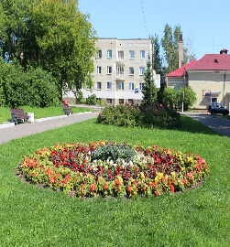
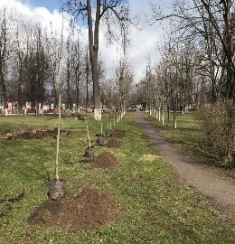
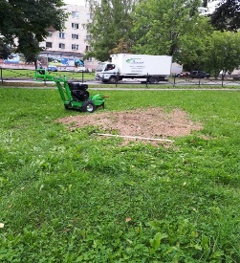
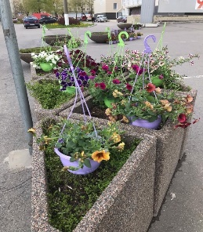
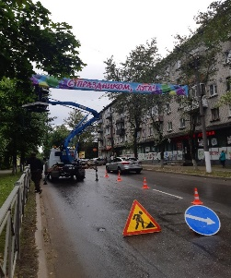
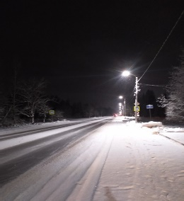
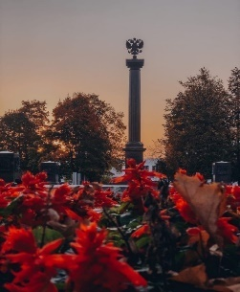
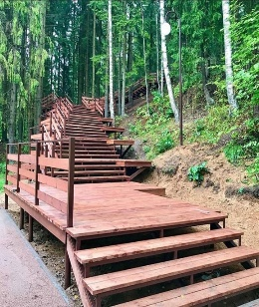
Благоустройство Лужского городского поселения
Основные мероприятия | План, тыс. руб. | Исполнение, тыс. руб. | %
Озеленение и благоустройство | 16 766,6 | 15 502,1 | 92,5
Ремонт и содержание городского фонтана в Привокзальном сквере | 472,9 | 472,9 | 100,0
Обслуживание мест массового отдыха | 179,1 | 179,1 | 100,0
Организация ритуальных услуг | 50,0 | 21,6 | 43,2
Содержание тротуаров, пешеходных дорожек, мостов, лестниц, остановок общественного транспорта и Привокзального сквера | 12 991,3 | 11 679,1 | 89,9
Благоустройство набережной реки Луги и общественно значимых публичных пространств | 28 276,8 | 23 460,8 | 83,0
Обеспечение благоприятной экологической обстановки | 15 759,5 | 14 117,4 | 89,6

Slide 15
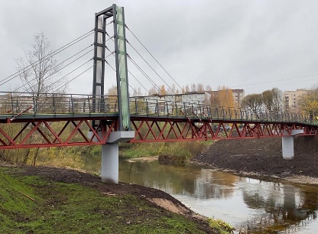
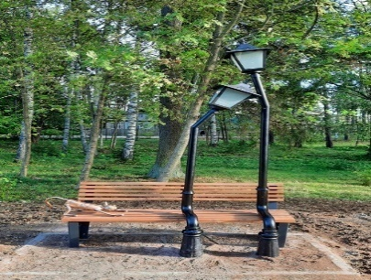
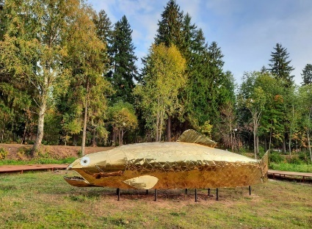
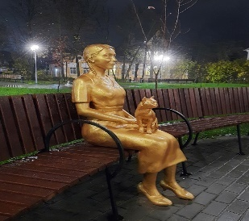
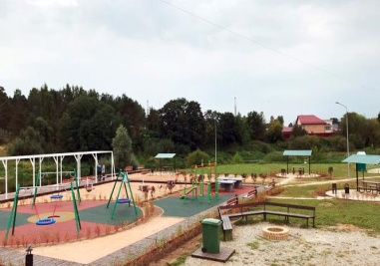
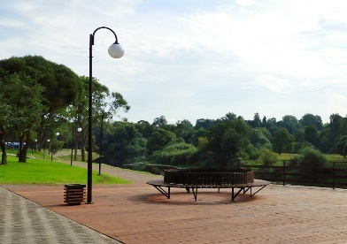
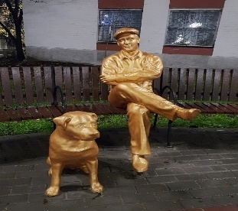
Федеральный проект «Формирование комфортной городской среды»
Расходы на создание комфортной городской среды в малых городах и исторических поселениях – победителях Всероссийского конкурса лучших проектов создания комфортной городской среды
в 2020 году составили 82 500,0 тыс. руб.
(в т.ч. средства федерального бюджета
52 500,0 тыс. руб., средства областного бюджета 30 000,0 тыс. руб.)
Расходы на реализацию программ формирования
комфортной городской среды
в 2020 году составили 33 667,5 тыс. руб.
(в т.ч. средства федерального бюджета
9 999,0 тыс. руб., средства областного бюджета 20 301,0 тыс. руб., местный бюджет 3 367,5 тыс. руб.)

Slide 16
Дорожный фонд Лужского городского поселения
Объем муниципального дорожного фонда
на 2020 год утвержден
в сумме
58 544,4
тыс. руб.
Объем дорожного фонда Лужского городского поселения на 2021 год утвержден с учетом неисполненных ассигнований за 2020 год.

Slide 17
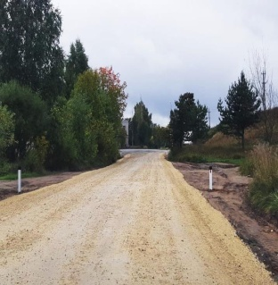
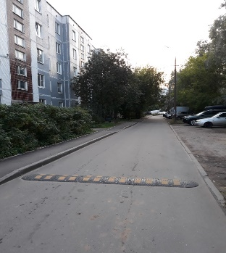
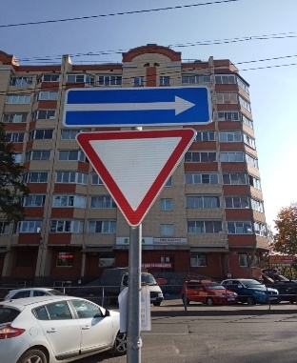
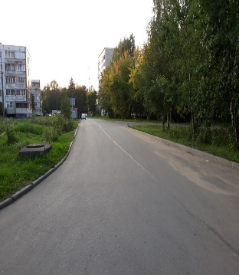
Расходы в рамках осуществления дорожной деятельности
Ремонт автомобильных дорог и искусственных сооружений на сумму 19 066,7 тыс. руб. содержание автомобильных дорог (в части ямочного ремонта); ремонт автомобильной дороги по адресу: г. Луга, ул. Солецкая от пр. Володарского до дома № 56; обустройство тротуара по адресу: г. Луга, ул. Красноармейская; работы по ремонту проезда и тротуара по адресу: пр. Кирова, д. 22, корп. 1, а также тротуаров на участках пер. Боровического и ул. Маршала Георгия Одинцова; восстановление изношенных верхних слоев асфальтобетонных покрытий на участках толщиной 4 см при работе БЦМ; выполнение ямочного ремонта с нарезанием карт на автомобильных дорогах поселения; обустройство тротуара и заездного кармана по ул. Горной в г. Луге; экспертиза сметной документации; ремонт участков автомобильных дорог общего пользования местного значения по адресам: г. Луга, ул. Средняя Заречная от ул. Алексея Васильева до дома № 91 и ул. Балтийская от ул. Средняя Заречная до ул. Большая Заречная; обустройство съезда с ул. Алексея Васильева в Заречный парк в г. Луге.
Ремонт автомобильных дорог общего пользования местного значения на сумму 8 095,1 тыс. руб. ремонт участка автомобильной дороги общего пользования местного значения по адресу: г. Луга, пер. Боровический от ул. Гагарина до ул. Киевская; ремонт участка автомобильной дороги общего пользования местного значения по адресу: г. Луга, ул. Миккели от пр. Володарского до ул. Победы.
Расходы на реализацию областного закона от 15 января 2018 года № 3-оз «О содействии участию населения в осуществлении местного самоуправления в иных формах на территориях административных центров и городских поселков муниципальных образований Ленинградской области» на сумму 700,0 тыс. руб. ремонт части дороги с грунтовым покрытием по адресу: г. Луга, ул. Железнодорожная от ул. Победы до ул. Болотной.
Содержание проезжих частей улиц и Привокзальной площади на сумму 18 974,3 тыс. руб. в рамках заключенных муниципальных контрактов.
Мероприятия по содержанию и ремонту дворовых территорий многоквартирных домов, проездов к дворовым территориям многоквартирных домов населенных пунктов на сумму 300,0 тыс. руб. выполнение работ по ямочному ремонту дворовых проездов на территории Лужского городского поселения.
Повышение безопасности дорожного движения – 7 669,2 тыс. руб. выполнена научно-исследовательская работа по актуализации комплексной схемы организации дорожного движения; нанесена дорожная разметка; проведены работы по техническому содержанию и ремонту светофорных постов; установлены искусственные дорожные неровности; выполнена замена дорожного контроллера для светофора на перекрестке ул. Победы – ул. Красной Артиллерии; поставка дорожных знаков.

Slide 18
Муниципальная программа «Развитие культуры в Лужском городском поселении»
Расходы на оплату труда работников
учреждений культуры, тыс. руб.
Исполнение за 2020 год составило
111 456,7
тыс. руб.
Средняя заработная плата,
тыс. руб.
43,3
43,4
44,2
2019 год
2020 год
2021 год
план
* без учета внешних совместителей

Slide 19
Бюджет Лужского городского поселения за 2020 год
тыс. руб.
Показатели | План первоначальный бюджет | План с учетом изменений и дополнений* | Темп роста, %
ДОХОДЫ, в том числе: | 265 788,7 | 595 816,6 | 124,2
налоговые и неналоговые | 237 815,4 | 237 815,4 | 0,0
безвозмездные поступления | 27 973,3 | 358 001,2 | 1 179,8
РАСХОДЫ | 271 970,1 | 651 467,5 | 139,5
Дефицит (-), профицит (+): | -6 181,4 | -55 650,9
Исполнение 2020 год | % исполнения
563 712,1 | 94,6
252 911,1 | 106,3
310 801,0 | 86,8
551 080,9 | 84,6
12 631,2
*В ходе исполнения бюджета в 2020 году на рассмотрение Совета депутатов Лужского городского поселения было представлено 4 проекта решений о внесении изменений в решение о бюджете.
Муниципальный долг Лужского городского поселения
 | График погашения, тыс. руб.
 | Основной долг | Проценты
2017 | - | 119,8
2018 | 2 719,1 | 16,3
2019 | 2 719,1 | 19,5
2020 | 2 719,0 | 16,8

Slide 20
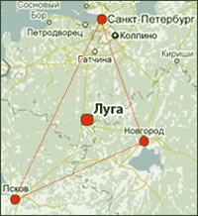
СПАСИБО ЗА ВНИМАНИЕ!

